Slide 1

Gyventojų pajamų mokesčio paskirstymo į savivaldybių biudžetus pakeitimai
2019-04-30

Slide 2
1. Savivaldybių biudžetai (SB) sudaromi vieneriems metams pagal pajamų ir išlaidų klasifikaciją, kuri nustatyta LR valstybės biudžeto ir savivaldybių biudžetų pajamų ir išlaidų klasifikacijos patvirtinimo įstatyme ir įsigaliojo nuo 2004 m.
SB pajamas sudaro:
Mokestinės pajamos (Gyventojų pajamų mokesčio (GPM), žemės mokesčio (ŽM), nekilnojamojo turto mokesčio (NTM), paveldimo turto mokesčiai)
Nemokestinės pajamos (turto naudojimo, nuomos ir pardavimo, baudų ir konfiskacijos pajamos, vietinės rinkliavos, kitos pajamos)
Dotacijos iš valstybės biudžeto (VB)
Pagal LR savivaldybių biudžetų pajamų nustatymo metodikos įstatymo 3 str. Valstybinė mokesčių inspekcija prie Finansų ministerijos (toliau – VMI) perveda į savivaldybės biudžetui priskirtas mokestines ir nemokestines pajamas:
NTM ir ŽM pajamas paskirstytas pagal Nekilnojamojo turto registro duomenis apie savivaldybės teritorijoje esantį komercinės paskirties nekilnojamąjį turtą ir žemės sklypus
paveldimo turto mokestis įskaitomas: — į savivaldybės, kurios teritorijoje yra nekilnojamasis daiktas, biudžetą — į savivaldybės, kurios teritorijoje kilnojamojo daikto, vertybinių popierių, pinigų paveldėjimas įformintas, biudžetą — į savivaldybės, kurios teritorijoje nuolatinis LR gyventojas turi nuolatinę gyvenamąją vietą, biudžetą, kai paveldimas užsienio valstybėse esantis turtas
GPM pajamas, kurios paskirstomos pagal atitinkamų metų LR valstybės biudžeto ir savivaldybių biudžetų finansinių rodiklių patvirtinimo įstatyme nustatytą GPM paskirstymo tvarką
fiksuoto dydžio GPM, mokamą už pajamas, gaunamas iš veiklos, kuria verčiamasi turint verslo liudijimą
nemokestines pajamas, kurias pagal įstatymus sumoka fiziniai ir juridiniai asmenys

Slide 3
2. GPM paskirstymas į valstybės biudžetą, savivaldybių biudžetus ir iždą
LIETUVOS RESPUBLIKOS 2019 METŲ VALSTYBĖS BIUDŽETO IR SAVIVALDYBIŲ BIUDŽETŲ FINANSINIŲ RODIKLIŲ PATVIRTINIMO ĮSTATYMAS
2018 m. gruodžio 11 d. Nr. XIII-1710
GPM skirstymas
Valstybės biudžetui
53,12 %
Savivaldybių biudžetams
46,88 %
faktiškai įplaukusių GPM įmokų perskirstymas:
Vilniaus m. = dalis į SB (52,17 %) + įmokos į iždą (47,83 %)
Kauno m. = dalis į SB (73,32 %) + įmokos į iždą (26,68 %)
Klaipėdos m. = dalis į SB (84,98 %) + įmokos į iždą (15,02 %)
Neringos m. = dalis į SB (58 %) + įmokos į iždą (42 %)
Kitų savivaldybių biudžetai
100 % + dotacijos iš iždo
Dotacijos iš iždo:
Valstybės biudžeto specialios tikslinės dotacijos savivaldybių biudžetams
Prognozuojamos valstybės biudžeto specialios tikslinės dotacijos savivaldybių biudžetams
Valstybės biudžeto bendrosios dotacijos kompensacijos savivaldybių biudžetams

Slide 4
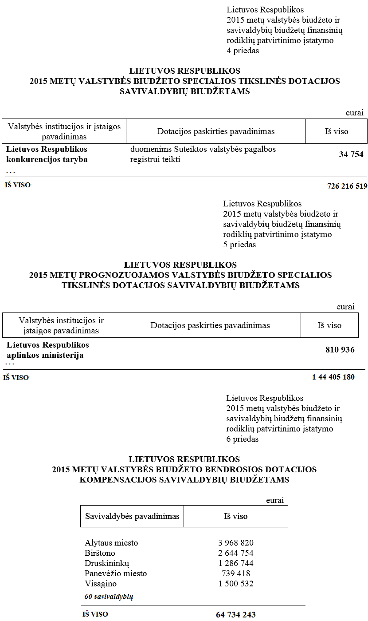
3. LR valstybės biudžeto ir savivaldybių biudžetų finansinių rodiklių patvirtinimo įstatyme nustatyta tvarka iki 2017 m.
SB pajamas iš GPM sudarė: 1. mokesčio įmokų pervedimai iš VMI (priedas 7)
2. dotacijos iš valstybės biudžeto (priedai 4, 5, 6)
VMI
VB (iždas)

Slide 5
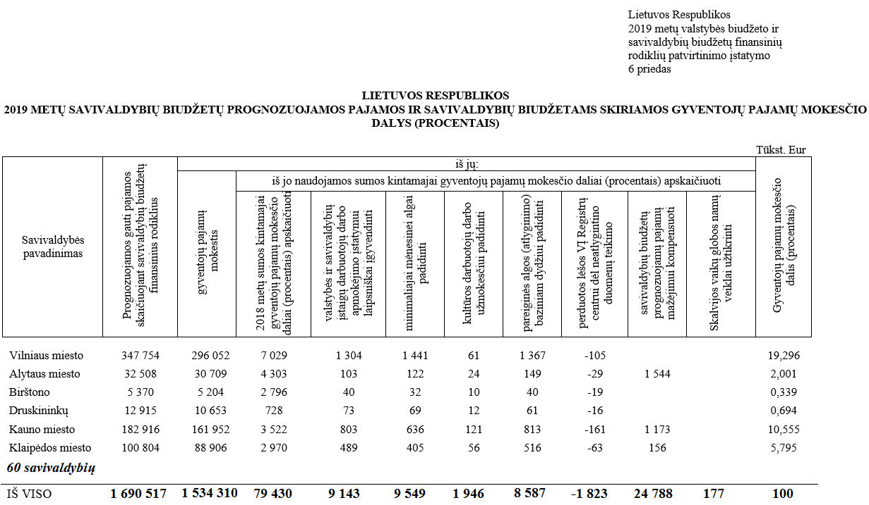
4. LR valstybės biudžeto ir savivaldybių biudžetų finansinių rodiklių patvirtinimo įstatyme nustatyta tvarka nuo 2017 m.
SB pajamas iš GPM sudaro mokesčio įmokų pervedimai iš VMI pagal įstatyme nustatytą mokesčio paskirstymo dalį (%),
kurioje jau įskaičiuotos dotacijos iš VB (iždo) ir išskaičiuotos sumos, pervedamos į iždą
GPM paskirstomas į savivaldybių biudžetus pagal kiekvienos savivaldybės biudžetui nustatytą gyventojų pajamų mokesčio dalį, t. y. į atskiros savivaldybės biudžetą paskirstoma nustatyta gyventojų pajamų mokesčio dalis nuo bendros mokesčio, pervesto į VMI atsiskaitomąją sąskaitą, sumos
SB pajamų šaltiniai ir savivaldybių biudžetams skiriamų valstybės biudžeto dotacijų bei lėšų apskaičiavimo, tvirtinimo ir pervedimo tvarka nustatyta
LR savivaldybių biudžetų pajamų nustatymo metodikos įstatyme

Slide 6
5. GPM paskirstymo schema
Iki 2017 m. pradžios
Nuo 2017 m. pradžios
VMI
FM
VMI
FM
GPM įmokų paskirstymas į biudžetus
VB mokesčio dalis (%)
GPM įmokų paskirstymas į biudžetus
VB mokesčio dalis (%)
Iždas
SB mokesčio dalis (%) paskirstoma į iždą (2015 m. iš 3 SB) ir
tiesiogiai į savivaldybių biudžetus
pagal GPMĮ 38 str. nustatytą tvarką
Paskirstoma
tiesiogiai į SB pagal
nustatytas mokesčio dalis (%)
2015 m. iš 3 SB
Į 60 SB
SB
2015 m. į 57 SB
į 60 SB
SB
VMI — Valstybinė mokesčių inspekcija
FM — Lietuvos Respublikos finansų ministerija

Slide 7
6. GPM dalies į SB nustatymo schema
Savivaldybės administracija
Įstaigos, kurių vadovai yra asignavimų valdytojai
Lietuvos savivaldybių asociacija
įstaigoms, kurių vadovai yra asignavimų valdytojai, informaciją, reikalingą apskaičiuoti asignavimų poreikiui specialioms tikslinėms dotacijoms pagal konkrečią paskirtį, pvz. LR švietimo ir mokslo ministerijai informaciją apie mokinių skaičių 2019 m.
iš savivaldybių biudžetų finansuojamų švietimo įstaigų patalpų bendrą plotą (pagal Nekilnojamojo turto registro duomenis)
gyvenamųjų vietovių, kurioms suteiktas kurorto, kurortinės teritorijos statusas, bendrą plotą
įplaukos į SB :
— už išnuomotą valstybinę žemę ir valstybinio vidaus vandenų fondo vandens telkinius
— mokestis už aplinkos teršimą
— mokestis už valstybinius gamtos išteklius
— angliavandenilių išteklių mokestis
— valstybės ir vietines rinkliavos
— palūkanos už depozitus
— dividendai
— pajamos iš baudų ir konfiskuoto turto
— kitos neišvardintos pajamos, materialiojo ir nematerialiojo turto realizavimo pajamos
— biudžetinių įstaigų pajamos už prekes ir paslaugas
pastovioji ir kintamoji GPM dalys
FM
LRV
LR Seimas
dalys į VB ir SB
apskaičiuotos
dalys į kiekvienos SB
2019 m. prognozuojamos pajamos iš GPM
pajamos iš nekilnojamojo turto, žemės ir paveldimo turto mokesčių
VMI
pajamos iš nekilnojamojo turto, žemės ir paveldimo turto mokesčių, savivaldybių administracijų prognozės
2019 m. FM prognozuojamos pajamos iš GPM, paskirstytos pagal Gyventojų registro duomenis apie deklaruotą gyvenamąją vietą

Slide 8
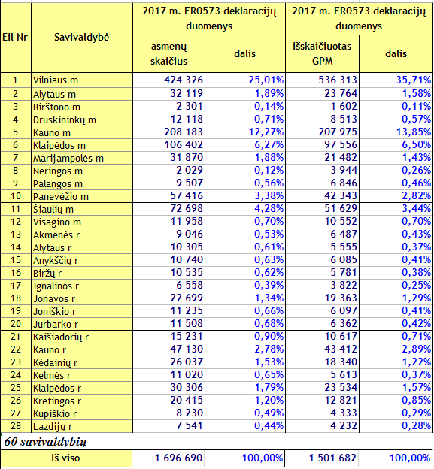
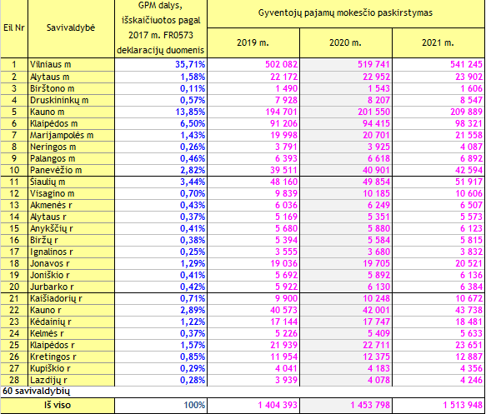
7. FM prognozuojamų GPM pajamų paskirstymas pagal savivaldybių biudžetus
2019-2021 m.
2018 m. rugsėjo 29 d. VMI rašto Nr.(13.2-38 E) R-5384 „DĖl 2019—2021 METŲ GYVENTOJŲ PAJAMŲ MOKESČIO paskirstymo į SAVIVALDYBIŲ BIUDŽETUS“ priedas
2017 m. metinės A klasės išmokų, nuo jų išskaičiuoto ir sumokėto pajamų mokesčio deklaracijos (forma FR0573) darbuotojų skaičiaus bei deklaruoto mokesčio duomenys, tūkst. eurų
2019-2021 m. gyventojų pajamų mokesčio paskirstymas į savivaldybių biudžetus, tūkst. eurų

Slide 9
8. Lietuvos Respublikos nenuolatinių gyventojų pajamų mokesčio įskaitymas į savivaldybių biudžetus
iki 2017 m. pagal GPM 38 str.
nuo 2017 m.
GPM nuo individualios veiklos pajamų įskaitomas į savivaldybės, kurios teritorijoje deklaruota nenuolatinio šalies piliečio gyvenamoji vieta, biudžetą, jeigu gyvenamosios vietos Lietuvoje nėra – į savivaldybės, kurios teritorijoje vykdoma veikla, biudžetą
GPM nuo su darbo santykiais susijusių pajamų įskaitomas į savivaldybės, kurios teritorijoje deklaruota nenuolatinio šalies piliečio gyvenamoji vieta, biudžetą, jeigu gyvenamosios vietos nėra, – į savivaldybės, kurios teritorijoje įregistruota įmonė (MIA), biudžetą
jeigu nenustatoma savivaldybė, į kurios biudžetą turi būti įskaitomas GPM, apskaičiuotas nuo nenuolatinio šalies gyventojo gautų pajamų, tuomet mokestis įskaitomas į valstybės biudžetą
GPM, apskaičiuotas nuo nenuolatinio šalies gyventojo pajamų, neišskiriamas, o pagal bendrą
atitinkamų metų valstybės biudžeto ir savivaldybių biudžetų finansinių rodiklių patvirtinimo įstatyme nustatytą mokesčio paskirstymo tvarką,
paskirstomas
į VB ir atitinkamos savivaldybės SB
FM Biudžeto departamento Savivaldybių biudžeto skyriaus atstovai informavo, kad Savivaldybių biudžetų pajamų nustatymo metodikos įstatymo 10 str., kuriame nustatyta GPM paskirstymo į savivaldybių biudžetus tvarka pagal nuolatinių ir nenuolatinių gyventojų skaičių savivaldybėje, planuojama keisti 2019 m. rudenį

Slide 10
9. GPM paskirstymas į valstybės biudžetą ir savivaldybių biudžetus
LIETUVOS RESPUBLIKOS 2015 METŲ VALSTYBĖS BIUDŽETO IR SAVIVALDYBIŲ BIUDŽETŲ FINANSINIŲ RODIKLIŲ PATVIRTINIMO ĮSTATYMAS
2014 m. gruodžio 11 d. Nr. XII-1408
GPM skirstymas
Valstybės biudžetui
27,2 %
Savivaldybių biudžetams
72,8 %
GPM įmokų perskirstymas:
Vilniaus m. = dalis į SB (48 %) +įmokos į iždą (52 %)
Kauno m. = dalis į SB (94 %) +įmokos į iždą (6 %)
Klaipėdos m. = dalis į SB (86 %) +įmokos į iždą (14 %)
Kitų savivaldybių biudžetai
100 % + dotacijos iš iždo
Dotacijos iš iždo:
Valstybės biudžeto specialios tikslinės dotacijos savivaldybių biudžetams
Prognozuojamos valstybės biudžeto specialios tikslinės dotacijos savivaldybių biudžetams
Valstybės biudžeto bendrosios dotacijos kompensacijos savivaldybių biudžetams

Slide 11
10. GPM įmokų įskaitymo į savivaldybių biudžetus tvarka pagal GPMĮ 38 str.
(iki 2017 m. apskaičiuojamos mokesčio paskirstymo dalys arba proporcijos pagal darbuotojų nuolatinės buveinės savivaldybę)
savivaldybė, kurioje nuolatinis Lietuvos gyventojas turi nuolatinę buveinę arba gyvenamąją vietą, nustatoma pagal gyventojo įmonei (MIA) pateiktus duomenis
įmonės (MIA) sumokėtas GPM įskaitomas į tos savivaldybės, kurioje darbuotojas nurodė turintis nuolatinę buveinę arba gyvenamąją vietą, biudžetą, nepriklausomai nuo to, kurioje savivaldybės teritorijoje įmonė registruota
MIA — mokestį išskaičiuojantis asmuo
įmonė (MIA) iki einamųjų metų vasario 15 d. pateikia VMI metinę deklaraciją už praėjusius metus, kurioje nurodomi kiekvieno darbuotojo duomenys, — uždirbtos pajamos, pajamų rūšis, nuo šių pajamų apskaičiuotas GPM, įmonei nurodyta savivaldybė
VMI pagal įmonės (MIA) pateiktus metinės deklaracijos už praėjusį mokestinį laikotarpį duomenis apskaičiuoja einamųjų metų GPM paskirstymo į savivaldybių biudžetus dalis (%), į atskiros savivaldybės biudžetą paskirstoma dalis (%) nustatoma kaip santykis tarp įmonės į atitinkamos savivaldybės biudžetą apskaičiuotos GPM sumos ir visos per praėjusį mokestinį laikotarpį į SB apskaičiuotos GPM sumos
įmonė (MIA) UAB „X“ už 2014 m. mokestinį laikotarpį deklaravo 9000 eurų GPM, kuris pagal 2014 m. nustatytą tvarką paskirstytas, — 2899,8 euro (32,22 %) į VB ir 6100,2 euro (67,78 %) į SB;
2014 m. įmonėje dirbo 20 darbuotojų, iš jų 5 darbuotojai deklaravo, turintys nuolatinę buveinę (gyvenamąją vietą) Vilniaus m. savivaldybėje, nuo jų su darbo santykiais susijusių pajamų atskaičiuotas 1134 eurų GPM paskirstytas, — 365,37 euro (32,22 %) į VB ir 768,63 euro (67,78 %) į SB;
2014 m. į Vilniaus m. savivaldybės biudžetą apskaičiuota GPM suma (768,63 euro) sudarė 0,126 dalį nuo visos įmonės į SB apskaičiuotos GPM sumos (6100,2 euro). Tokia pat tvarka apskaičiuojamos visos GPM paskirstymo pagal savivaldybes dalys;
2015 m. įmonės (MIA) UAB „X“ pradinis GPM įmokų (6778 eurų) į savivaldybių biudžetus paskirstymas atliekamas pagal dalis, apskaičiuotas už 2014 m. mokestinį laikotarpį. 7 – 9 skaidrėse pateikta detali įmokų paskirstymo VMI schema.
Po to, kai įmonė (MIA) pateikia VMI metinę deklaraciją už 2015 m., apskaičiuojamos įmonės (MIA) įmokų paskirstymo į savivaldybių biudžetus dalys (%) pagal faktinius duomenis ir atliekamas vienkartinis įmokų į SB tikslinimas
Nuo 2017 m. sausio 1 d. įsigaliojo GPMĮ 38 str. redakcija, pagal kurią darbuotojas neturi prievolės teikti įmonei (MIA) duomenis apie nuolatinę buveinę arba gyvenamąją vietą

Slide 12
11. GPM įmokų pradinio paskirstymo VMI schema pagal GPMĮ 38 str. už 2015 m.
UAB „X“
GPM įmokų
(10 000 eurų)
paskirstymas į biudžetus
GPM dalis
(27,2 %) į VB
MIA | Biudžetas | Suma, eurai
UAB „X“ | Valstybės | 2 720,00
GPM dalis
(72,8 %) į SB
MIA | Biudžetas | Suma, eurai
UAB „X“ | Savivaldybių | 7 280,00
GPM dalies į SB paskirstymas į savivaldybių biudžetus
pagal
apskaičiuotas
dalis (%),
pvz. Vilniaus m. =
6 778 eurų * 0,126 arba
854,03 euro
MIA | Savivaldybių biudžetai | Suma, eurai
UAB „X“ | Vilniaus m. | 854,03
 | Kauno m. | 650,69
 | Neringos m. | 413,46
 | Kupiškio r. | 549,02
 | Trakų r. | 528,68
 | Panevėžio r. | 698,13
 | Panevėžio m. | 873,02
 | Šiaulių m. | 1 362,38
 | Šiaulių r. | 813,36
 | Druskininkų m. | 537,23
 | Iš viso | 7 280,00
Metinių deklaracijų už 2014 m. mokestinį laikotarpį duomenys
GPM paskirstymo į savivaldybių biudžetus
dalies (%)
apskaičiavimas
MIA | Savivaldybių biudžetai | Dalys
UAB „X“ | Vilniaus m. | 0,126
 | Kauno m. | 0,096
 | Neringos m. | 0,061
 | Kupiškio r. | 0,081
 | Trakų r. | 0,078
 | Panevėžio r. | 0,103
 | Panevėžio m. | 0,099
 | Šiaulių m. | 0,201
 | Šiaulių r. | 0,120
 | Druskininkų m. | 0,035
 | Iš viso | 1,000
Įmoka į įždą
pvz. Vilniaus m. =
854,03 eurų * 52% arba
444,10 euro
MIA | Iždas | Suma, eurai
UAB „X“ | Vilniaus m. | 444,10
 | Kauno m. | 39,04
 | Iš viso | 483,14
MIA | Savivaldybių biudžetai | Suma, eurai
UAB „X“ | Vilniaus m. | 409,93
 | Kauno m. | 611,65
 | Neringos m. | 413,46
 | Kupiškio r. | 549,02
 | Trakų r. | 528,68
 | Panevėžio r. | 698,13
 | Panevėžio m. | 873,02
 | Šiaulių m. | 1 362,38
 | Šiaulių r. | 813,36
 | Druskininkų m. | 537,23
 | Iš viso | 6 796,86
GPM sumos pervedamos į SB
MIA — mokestį išskaičiuojantis asmuo

Slide 13
12. GPM įmokų patikslinto paskirstymo VMI schema pagal GPMĮ 38 str. už 2015 m.
UAB „X“
GPM įmokų
(10 000 eurų)
paskirstymas į biudžetus
GPM dalis
(27,2 %) į VB
MIA | Biudžetas | Suma, eurai
UAB „X“ | Valstybės | 2 720,00
GPM dalis
(72,8 %) į SB
MIA | Biudžetas | Suma, eurai
UAB „X“ | Savivaldybių | 7 280,00
GPM dalies į SB paskirstymas į savivaldybių biudžetus
pagal
apskaičiuotas
dalis (%),
pvz. Vilniaus m. =
6778 eurų * 0,113 arba
765,91 eurų
MIA | Savivaldybių biudžetai | Suma, eurai
UAB „X“ | Vilniaus m. | 765,91
 | Kauno m. | 576,13
 | Neringos m. | 244,01
 | Palangos | 563,00
 | Klaipėdos m. | 2 297,748
 | Šiaulių r. | 1 769,06
 | Varėnos r. | 1 064,15
 | Iš viso | 7 280,00
Metinių deklaracijų už 2015 m. mokestinį laikotarpį duomenys
GPM paskirstymo į savivaldybių biudžetus
dalies (%)
apskaičiavimas
MIA | Savivaldybių biudžetai | Dalys
UAB „X“ | Vilniaus m. | 0,113
 | Kauno m. | 0,085
 | Neringos m. | 0,036
 | Palangos | 0,009
 | Klaipėdos m. | 0,339
 | Šiaulių r. | 0,261
 | Varėnos r. | 0,157
 | Iš viso | 1,000
Įmoka į įždą
pvz. Vilniaus m. =
765,91 eurų * 52% arba
398,27 euro
MIA | Iždas | Suma, eurai
UAB „X“ | Vilniaus m. | 398,27
 | Kauno m. | 34,57
 | Klaipėdos m. | 321,68
 | Iš viso | 754,52
MIA | Savivaldybių biudžetai | Suma, eurai
UAB „X“ | Vilniaus m. | 367,64
 | Kauno m. | 541,56
 | Neringos m. | 244,01
 | Palangos | 563,00
 | Klaipėdos m. | 1 976,06
 | Šiaulių r. | 1 769,06
 | Varėnos r. | 1 064,15
 | Iš viso | 6 525,48
GPM galutinės patikslintos sumos
į SB už 2015 m.
MIA — mokestį išskaičiuojantis asmuo

Slide 14
13. GPM įmokų perskirstymas į savivaldybių biudžetus ir iždą
MIA | Savivaldybių biudžetai | GPM paskirstymas į SB, eurai |  | Mokėtina (+)/ grąžintina (-) į/iš SB suma | GPM paskirstymas į iždą, eurai |  | Mokėtina (+)/ grąžintina (-) į/iš iždą (-o) suma
 |  | pradinis | patikslintas |  | pradinis | patikslintas
UAB „X“ | Vilniaus m. | 409,93 | 541,56 | -70,09 | 444,1 | 398,27 | -45,83
 | Kauno m. | 611,65 | 244,01 | -169,45 | 39,04 | 34,57 | -4,47
 | Neringos m. | 413,46 |  | -549,02
 | Kupiškio r. | 549,02 |  | -528,68
 | Trakų r. | 528,68 |  | -698,13
 | Panevėžio r. | 698,13 |  | -873,02
 | Panevėžio m. | 873,02 |  | -1362,38
 | Šiaulių m. | 1 362,38 | 1769,06 | 955,70
 | Šiaulių r. | 813,36 |  | -537,23
 | Druskininkų m. | 537,23 | 563,00 | 563,00
 | Palangos |  | 1976,06 | 1976,06
 | Klaipėdos m. |  | 1064,15 | 1064,15
 | Varėnos r. |  | 541,56 | -70,09 |  | 321,69 | 321,69
 | Iš viso | 6 796,86 | 6 525,48 | -271,38 | 483,14 | 754,53 | 271,39
MIA — mokestį išskaičiuojantis asmuo
GPM įmokų perskirstymas tarp visų savivaldybių biudžetų parodoma atskira lentele

Slide 15
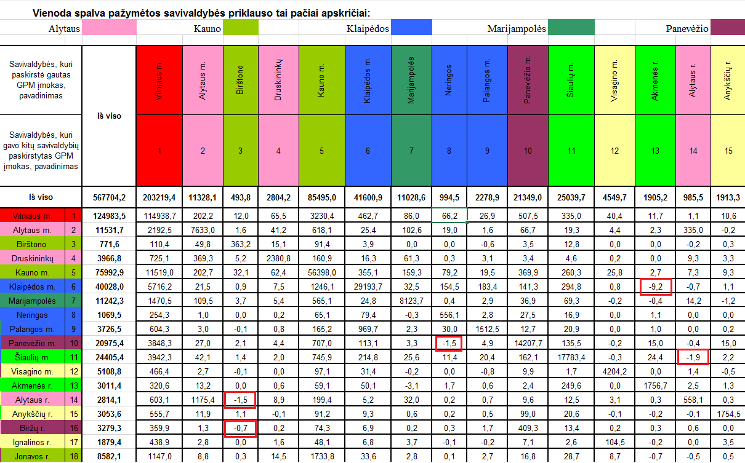
14. GPM paskirstymas savivaldybėms po perskaičiavimo
( „šachmatų“ lentelė)
MOKESČIŲ IR KITŲ ĮMOKŲ Į BIUDŽETUS APYSKAITOS FORMOS 1-VP DUOMENYS APIE GYVENTOJŲ PAJAMŲ MOKESČIO ĮMOKAS Į SAVIVALDYBIŲ BIUDŽETUS (tūkst. eurų)
2015 m. rugpjūčio mėn. 31 d
Savivaldybės teritorijoje registruotų įmonių (MIA) sumokėtas GPM
GPM po paskirstymo pagal apskaičiuotas dalis (%)
https://www.vmi.lt/cms/ataskaitu-archyvas

Slide 16
15. VMI funkcijos ir jas reglamentuojantys teisės aktai
LR savivaldybių biudžetų pajamų nustatymo metodikos įstatymas
3 straipsnis. Mokestinių ir nemokestinių pajamų pervedimas į savivaldybių biudžetus
LR biudžeto sandaros įstatymas
27 straipsnio 5 dalis. Mokesčių ir kitų įmokų į valstybės ir savivaldybių biudžetus apskaičiavimą ir sumokėjimą kontroliuoja įstatymų įgaliotos institucijos
LR mokesčių administravimo įstatymas
15 straipsnio 1 dalis. Valstybės institucija, atsakinga už šio įstatymo 13 str. nurodytų mokesčių, išskyrus muitus administravimą Lietuvos Respublikoje, yra Valstybinė mokesčių inspekcija
2 straipsnis 15 dalis. Mokesčių administravimas – mokesčių administratoriaus funkcijų įgyvendinimas, taip pat mokesčių ir kituose įstatymuose nustatytų mokesčių administratoriaus ir mokesčių mokėtojo pareigų vykdymas ir teisių įgyvendinimas ir mokesčių mokėtojo pareigų vykdymas ir teisių įgyvendinimas.
!!!
2019 m. vasario 20 d. LRV nutarimo Nr. 163 „Dėl Lietuvos Respublikos 2020 metų valstybės biudžeto ir savivaldybių biudžetų finansinių rodiklių projektų rengimo plano patvirtinimo“ 22 dalis:
FINANSŲ MINISTERIJA iki 2019 m. rugsėjo 13 d. pateikia VMI patikslintus duomenis apie PROGNOZUOJAMAS 2020 -2022 metų gyventojų pajamų mokesčio įplaukas į valstybės biudžetą ir savivaldybių biudžetus

Slide 17
16. GPM apmokestinimo bazė
(LR valstybinio socialinio draudimo įstatymo Nr. I-1336 2,4,7,8,10,23,25 ir 32 straipsnių pakeitimo įstatymo 9 str. nustatytas koeficientas 1,289, kuriuo iki įstatymo įsigaliojimo 2019 m. sausio 1 d. turi būti perskaičiuotas darbuotojo bruto darbo užmokestis)
2018 m. darbo užmokesčio fondą sudarė
2019 m. darbo užmokesčio fondą sudarė
Darbuotojo VDU bruto 970,3 euro
Darbdavio įmoka į VSDF
(31,18 % * 970,3 euro = 302,5 euro)
1 272,8 euro
Darbuotojo VDU bruto
(970,3 euro * 1,289 = 1 250,7 euro)
Darbdavio įmoka į VSDF
(1,31 % * 1 250,7 euro = 16,4 euro)
1 267,1 euro
Darbuotojo VDU
970,3 euro
Darbuotojo VDU
1 250,7 euro
15% tarifas
GPM apmokestinimo bazė
20% tarifas
Darbdavio įmoka į VSDF
302,5 euro
Darbdavio įmoka į VSDF
16,4 euro
SB dalį sudarė
82,82 % viso GPM
SB planas
1 504 820 tūkst. eurų
SB dalį sudarė
46,88 % viso GPM
SB planas
1 538 282 tūkst. eurų

Slide 18
EV sekcija | Įmonių skaičius |  | I ketv. išmokėta su darbo santykiais (DS) susijusių išmokų (GPM313), eurai |  |  | I ketv. nuo su DS susijusių išmokų apskaičiuotas GPM (GPM313), eurai
 | 2018 m. | 2019 m. | 2018 m. | 2019 m. | palyginimas % | 2018 m. | 2019 m. | palyginimas %
Iš viso | 100 467 | 100 260 | 2 527 880 373 | 3 476 977 825 | 137,5% | 296 385 359 | 550 613 511 | 185,8%
A. Žemės ūkis, miškininkystė ir žuvininkystė | 2 370 | 2 281 | 48 231 874 | 58 927 744 | 122,2% | 5 233 363 | 8 756 612 | 167,3%
B. Kasyba ir karjerų eksploatavimas | 181 | 181 | 4 456 927 | 6 167 058 | 138,4% | 536 262 | 1 031 965 | 192,4%
C. Apdirbamoji gamyba | 7 990 | 7 957 | 443 712 575 | 644 216 568 | 145,2% | 52 577 082 | 92 138 199 | 175,2%
D. Elektros, dujų, garo tiekimas ir oro kondicionavimas | 892 | 846 | 24 104 689 | 31 390 148 | 130,2% | 3 019 012 | 5 406 075 | 179,1%
E. Vandens tiekimas, nuotekų valymas, atliekų tvarkymas | 443 | 427 | 30 064 293 | 39 824 258 | 132,5% | 3 577 815 | 6 292 646 | 175,9%
F. Statyba | 8 344 | 8 495 | 153 579 952 | 208 987 466 | 136,1% | 17 441 064 | 30 937 851 | 177,4%
G. Didmeninė ir mažmeninė prekyba | 25 480 | 24 918 | 415 481 628 | 542 579 903 | 130,6% | 46 678 155 | 85 816 286 | 183,8%
H. Transportas ir saugojimas | 7 906 | 7 861 | 221 790 267 | 300 745 888 | 135,6% | 25 453 783 | 47 667 698 | 187,3%
I. Apgyvendinimo ir maitinimo paslaugų veikla | 3 591 | 3 579 | 49 896 219 | 66 007 744 | 132,3% | 4 096 424 | 8 662 937 | 211,5%
J. Informacija ir ryšiai | 3 672 | 3 661 | 126 813 986 | 176 103 315 | 138,9% | 17 697 672 | 32 681 599 | 184,7%
K. Finansinė ir draudimo veikla | 1 380 | 1 375 | 93 213 151 | 119 271 996 | 128,0% | 13 385 762 | 22 700 412 | 169,6%
L. Nekilnojamojo turto operacijos | 5 671 | 5 712 | 27 640 163 | 39 956 707 | 144,6% | 3 265 085 | 6 475 250 | 198,3%
M. Profesinė, mokslinė ir techninė veikla | 9 989 | 9 841 | 156 212 337 | 215 894 260 | 138,2% | 20 111 950 | 37 962 200 | 188,8%
N. Administracinė ir aptarnavimo veikla | 4 023 | 4 055 | 86 328 876 | 119 438 213 | 138,4% | 8 326 859 | 16 757 893 | 201,3%
O. Viešasis valdymas, gynyba, privalomasis socialinis draudimas | 482 | 433 | 200 950 449 | 277 688 745 | 138,2% | 25 486 300 | 47 520 836 | 186,5%
P. Švietimas | 3 430 | 3 382 | 186 757 050 | 255 552 151 | 136,8% | 20 474 610 | 41 317 710 | 201,8%
Q. Žmonių sveikatos priežiūra ir socialinis darbas | 3 099 | 3 102 | 183 214 384 | 270 314 602 | 147,5% | 20 837 595 | 44 639 527 | 214,2%
R. Meninė, pramoginė ir poilsio organizavimo veikla | 2 785 | 2 720 | 40 132 724 | 53 699 112 | 133,8% | 4 294 228 | 8 354 650 | 194,6%
S. Kita veikla | 8 739 | 9 434 | 35 298 829 | 50 211 946 | 142,2% | 3 892 339 | 5 493 164 | 141,1%

Slide 19
18. GPM surinkimo plano vykdymas
!!!
Nuo 2019 m. sausio 1 d. pakeista GPM, privalomojo sveikatos ir socialinio draudimo įmokų apskaičiavimo tvarką reglamentuojantys teisės aktai
Įmonės 2018 m. gruodžio mėn. atsiskaitė su savo darbuotojais už 2018 m. laikotarpį, o š. m. sausio mėn. apskaičiavo ir sumokėjo į nacionalinį biudžetą gyventojų pajamų mokestį tik nuo avansinės darbo užmokesčio dalies, tai sumažino š. m. pirmojo mėnesio pajamas iš GPM
2018 m. sausio mėn. buvo sumokėta ir gyventojų pajamų mokesčio dalis už praėjusiųjų metų gruodžio mėn. (2017 m. gruodžio 31 d. buvo sekmadienis ir gyventojų pajamų mokesčio sumokėjimo prievolė persikėlė į 2018 m. sausio 2 d. )
2019 m. ir 2018 m. GPM pajamų faktų tarpusavio lyginimas pagal mėnesius netinkamas !!!!!!!!
2019 m. GPM pajamų faktas lyginamas tik su planu !!!!!!!!

Slide 20
19. DARBO APMOKĖJIMO RODIKLIAI
STATISTIKOS DEPARTAMENTAS
VMI
VIDUTINIS MĖNESINIS DARBO UŽMOKESTIS (bruto ir neto)
VIDUTINIS MĖNESINĖS DRAUDŽIAMOSIOS PAJAMOS (bruto)
sudaromas sąrašas įmonių, kurios reprezentuoja ekonominės veiklos rūšis ir yra atsitiktinai ,,išsibarstę“ geografiniu požiūriu
įmonės suskirstomos pagal darbuotojų skaičių iki 9, 10–49, 50–99, 100–249, 250–499 ir 500 ir daugiau darbuotojų
visos įmonės, pateikusios duomenis VSDF
įmonės suskirstomos pagal mokesčių mokėtojų segmentus
Vidutinis sąlyginis darbuotojų skaičius apskaičiuojamas pagal skirtingas metodikas
— įmonėse, kuriose darbuotojams nustatyta vienoda darbo laiko trukmė
— Įmonėse, kuriose skirtingiems darbuotojams nustatyta skirtinga darbo laiko trukmė
Dirbtos valandos įvertinamos naudojant verslo statistinių tyrimų ataskaitose nurodytą dirbtų valandų skaičių
Vidutinis mėnesinis darbuotojų skaičius apskaičiuojamas pagal metodiką, kurioje vertinami įmonės visų darbuotojų bendras darbo dienų ir neapmokamų atostogų dienų skaičius
Vertinant darbo užmokesčio lėšų dydį, naudojama Statistikos departamente patvirtinta „Darbo apmokėjimo statistinė ataskaita
DA-01“
Vertinant vidutines draudžiamąsias pajamas naudojami VSDF duomenys apie darbuotojų draudžiamąsias pajamas
Statistikos departamento ir VMI skaičiuojami darbo apmokėjimo rodikliai tarpusavyje nepalyginami dėl naudojamų skirtingų šaltinių duomenų ir taikomų skirtingų skaičiavimo metodų !!!!!!

Slide 21
20. VMI interneto svetainės nuorodos
TOP 50 juridinių asmenų (išskyrus biudžetines įstaigas) daugiausiai sumokėjusių mokesčių ir kitų įmokų į VMI atsiskaitomąją sąskaitą pagal savivaldybes skyrelyje
„Apie VMI/Paslaugos/Informacijos rinkmenos/Daugiausia į VMI sąskaitą sumokantys mokesčių mokėtojai“
https://www.vmi.lt/cms/daugiausiai-i-vmi-saskaita-sumokantys-mokesciu-moketojai
VMI administruojamų pajamų surinkimo į nacionalinį biudžetą apžvalga ir paskirstymas pagal biudžetus skyrelyje
„Apie VMI/Administracinė informacija/Biudžeto pajamos“
https://www.vmi.lt/cms/biudzeto-pajamos
Einamųjų kalendorinių metų prognozuojamos pajamos į savivaldybių biudžetus skyrelyje
„Apie VMI/Administracinė informacija/Biudžeto pajamos/Prognozuojamos pajamos į savivaldybių biudžetus “
https://www.vmi.lt/cms/prognozuojamos-pajamos-i-savivaldybiu-biudžetus
GPM paskirstymo į valstybės biudžetą ir savivaldybių biudžetus skaidrės skyrelyje
„Apie VMI/Administracinė informacija/Biudžeto pajamos“
https://www.vmi.lt/cms/biudzeto-pajamos
Lietuvos laisvosios rinkos institutu savivaldybių indekso tyrimai
„Analitiniai darbai. Lietuvos savivaldybių indeksas 2018“
https://www.llri.lt/tyrimai/lietuvos-savivaldybiu-indeksas_2018

